Slide 1
Onkruidbestrijding

Slide 2
Preventie en grondbewerking
Kan loonwerker altijd juiste tijdstip nemen?
Kerende grondbewerking vooraf: minder onkr.
Wortelonkruiden in de stoppel jaar ervoor
In biologische teelt: zaaien uitstellen -> onkruid makkelijker te bestrijden

Slide 3
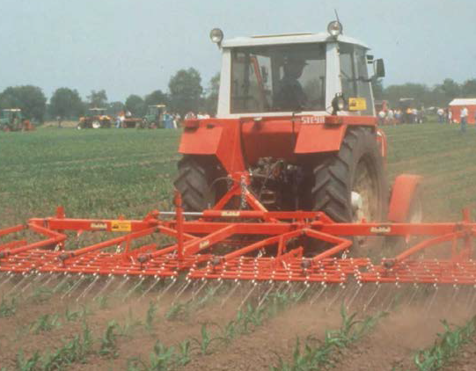
Mechanische bestrijding
Vlak zaaibed nodig
Machines op elkaar afstemmen
Opties: - tussen zaai en opkomst - na opkomst
Voorbeeld: Eggen na opkomst:

Slide 4
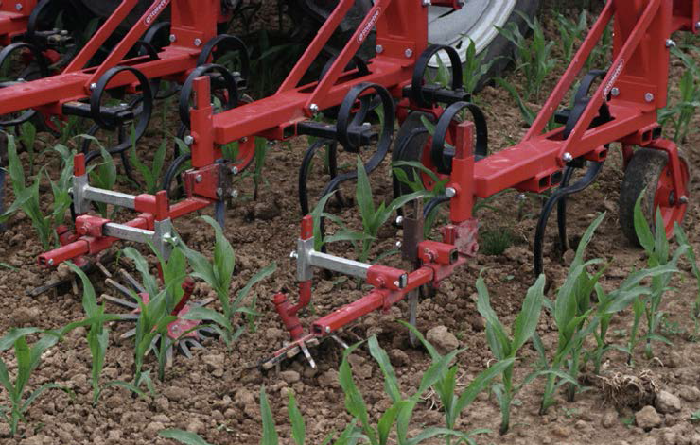
Schoffel + vingerwieder tussen de rijen

Slide 5
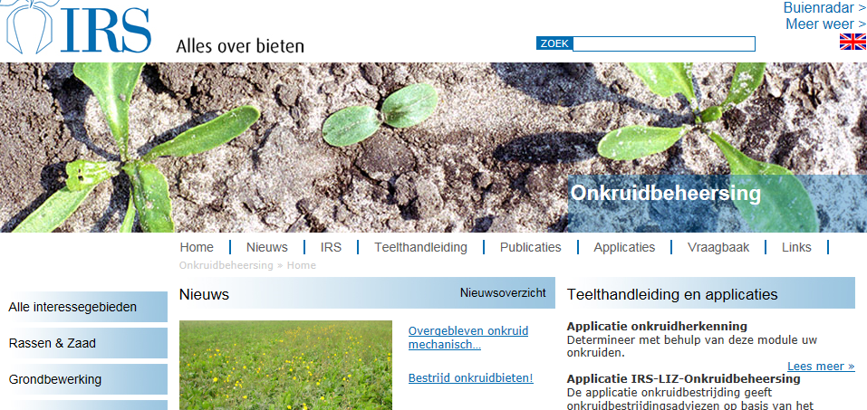
Chemische bestrijding
Grasachtige onkruiden moeilijk herkenbaar
Oefenen ? -> www.irs.nl (bij suikerbieten)

Slide 6
Wat is de werkzame stof?
Welke onkruiden gevoelig ? Bijv. haagwinde ?
Keuze doptype
Vervolg → Gewasbescherming

Slide 7
Bestudeer ook op Wiki -> Teelt van snijmais
-> hoofdstuk “Onkruidbestrijding”
-> Schone mais: Onkruidbestrijdingsadvies

